Slide 1
Patience Sort
Тарасов Александр 11-708

Slide 2
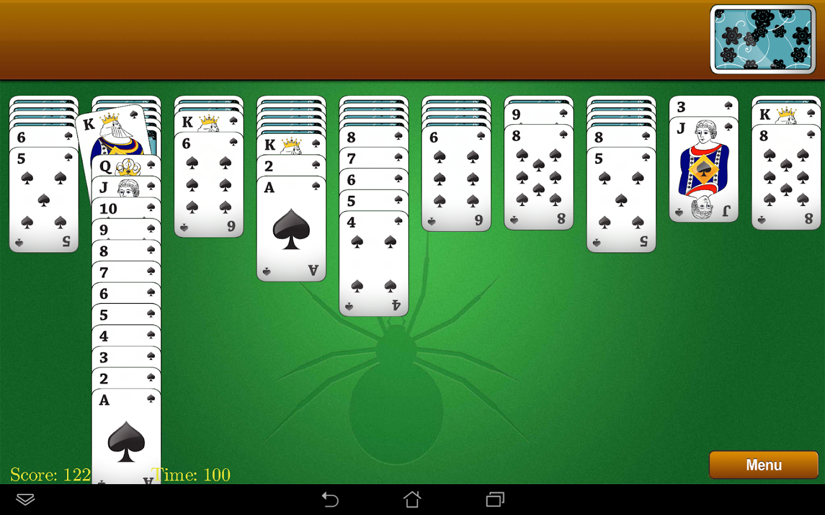

Slide 3
Описание алгоритма
Имеем массив, элементы которого нужно отсортировать по возрастанию. Разложим элементы массива по стопкам: для того чтобы положить элемент в стопку, требуется выполнение условия — новый элемент меньше элемента, лежащего на вершине стопки; либо создадим новую стопку справа и сделаем наш элемент её вершиной.
Мы формируем новую стопку, когда встречаем элемент больший, чем вершины всех стопок, расположенных слева. В то же время стопки слева были созданы ранее, то есть элементы в них идут в исходной последовательности раньше текущего. Каждая стопка представляет собой убывающую последовательность, то есть длина НВП в пределах стопки равна единице, поэтому появление новой стопки можно понимать как увеличение длины наибольшей возрастающей подпоследовательности на единицу (изначально длина НВП равна единице). Поэтому длина наибольшей возрастающей подпоследовательности равна количеству стопок.

Slide 4
Бинарный поиск

Slide 5
Сложность
Создадим список стеков для хранения стопок. При раскладывании элементов по стопкам для поиска самой левой подходящей стопки используем бинарный поиск. Соответственно, поиск самой левой стопки занимает O(log p), где p — количество стопок (стеков). Таким образом, временная сложность раскладывания по стопкам не превышает O(n*logn).
Получение отсортированного массива займёт O(n*log n) времени. Получение наибольшей возрастающей подпоследовательности выполняется за O(n) по описанному выше алгоритму. Таким образом, алгоритм сортировки требует O(n*log n) времени в худшем случае и O(n) дополнительной памяти при любом раскладе.
В лучшем случае, если список изначально отсортирован, время 0(n)

Slide 6
Плюсы/минусы
+ Наглядная
+ Эффективно ищет наибольшую возрастающую подпоследовательность
Время выполнения зависит от входных данных

Slide 7
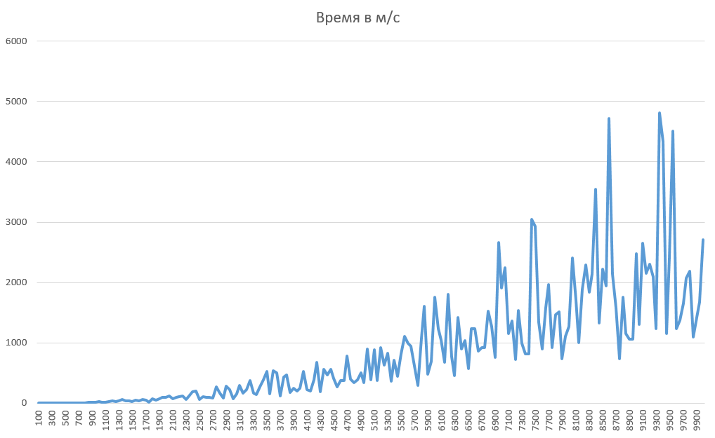
Графики (время)

Slide 8
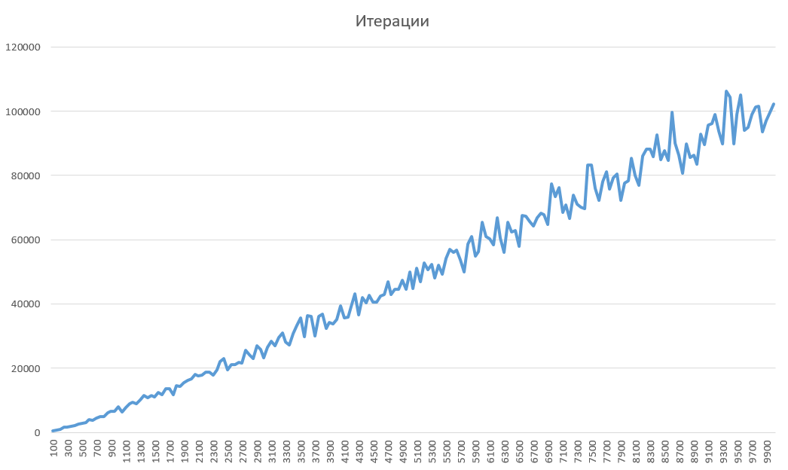
Графики (итерации)

Slide 9
Список использованной лит-ры
https://en.wikipedia.org/wiki/Patience_sorting
http://neerc.ifmo.ru/wiki/index.php?title=Терпеливая_сортировка

